Slide 1



视觉SLAM：从理论到实践
第二次课 三维空间刚体运动
主讲人
高翔
清华大学 自动控制与工程 博士
慕尼黑工业大学计算机视觉组 博士后
Email: gao.xiang.thu@gmail.com
2018年春

Slide 2

第二讲 三维空间的刚体运动
点与坐标系
旋转矩阵
旋转向量和欧拉角
四元数
实践：Eigen

Slide 3
1. 点与坐标系

Slide 4
1. 点与坐标系
2D的情况：用两个坐标加旋转角表达
3D 的情况？

Slide 5
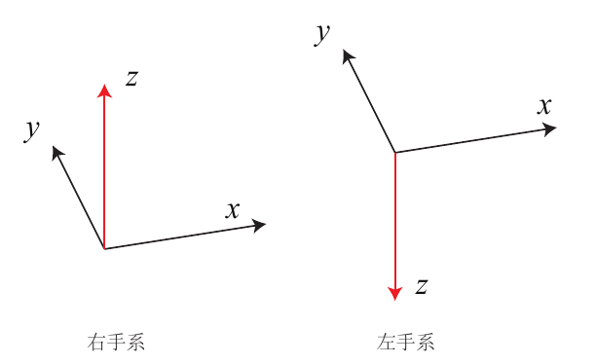
1. 点与坐标系
坐标系（参考系）
点
向量
向量的坐标

Slide 6
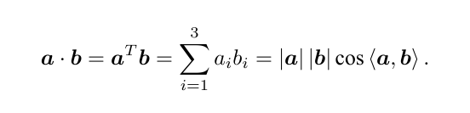
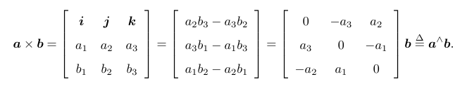
1. 点与坐标系
向量的运算可由坐标运算表达
加法和减法
内积
外积

Slide 7
1. 点与坐标系
问题
如何描述坐标系与坐标系之间的变化？
如何计算同一个向量在不同坐标系里的坐标？
SLAM中：
固定的世界坐标系和移动的机器人坐标系
不同的传感器坐标系

Slide 8
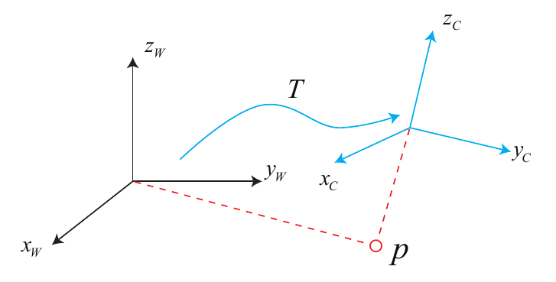
1. 点与坐标系
坐标系之间
直观地
原点间的平移
三个轴的旋转
平移是向量
旋转是什么？

Slide 9
2. 旋转矩阵

Slide 10
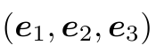
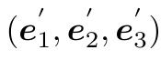
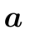
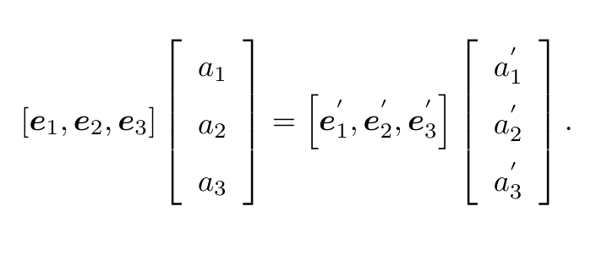
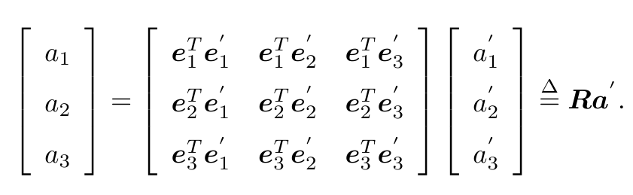
2. 旋转矩阵
考虑一次旋转
坐标系 发生了旋转，变成
向量 不动，那么它的坐标如何变化？

Slide 11
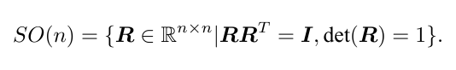
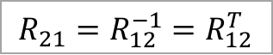



2. 旋转矩阵
$R$ 称为旋转矩阵
可以验证：
R是一个正交矩阵；
R的行列式为+1。
满足这两个性质的矩阵称为旋转矩阵
Special Orthogonal Group 特殊正交群
于是，1到2的旋转可表达为：
反之：
矩阵关系：
$$a_{1}=R_{12}a_{2}$$
$$a_{2}=R_{21}a_{1}$$
$$R_{21}=R_{12}^{−1}=R_{12}^{T}$$

Slide 12
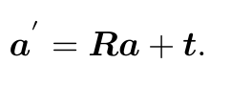
2. 旋转矩阵
旋转加平移
两个坐标系间的运动可用R,t完全描述
欧拉定理（Euler’s rotation theorem）：刚体在三维空间里的一般运动，可分解为刚体上方某一点的平移，以及绕经过此点的旋转轴的转动。

Slide 13
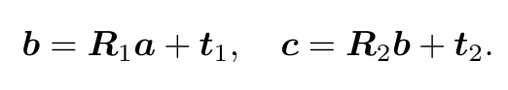
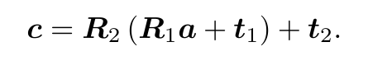
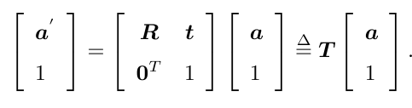
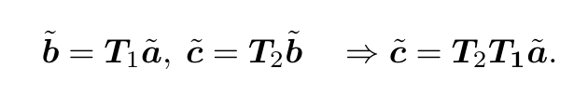
2. 旋转矩阵
齐次坐标与变换矩阵
旋转加平移在表达复合情况下有不便之处：
齐次形式（Homogeneous）：
变换矩阵

Slide 14
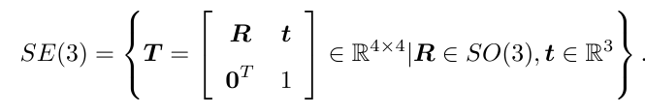
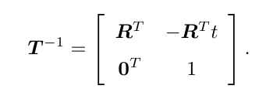
2. 旋转矩阵
齐次坐标
变换矩阵的集合称为特殊欧氏群 SE(3) （Special Euclidean Group）
乘任意非零常数时仍表达同一坐标
逆形式：
下一讲将深入介绍SO(3)和SE(3)

Slide 15
3. 旋转向量和欧拉角

Slide 16
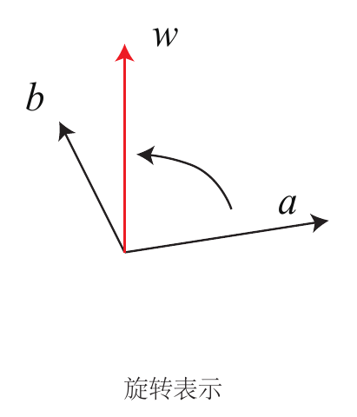
3. 旋转向量与欧拉角
除了旋转矩阵/变换矩阵之外，还存在其他的表示方式
旋转矩阵 R 有九个元素，但仅有三个自由度
能否以更少的元素表达旋转？
旋转向量
方向为旋转轴，长度为转过的角度
称为角轴/轴角（Angle Axis）或旋转向量（Rotation Vector）

Slide 17
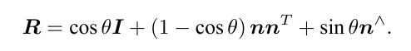
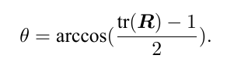
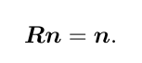
3. 旋转向量与欧拉角
旋转向量与矩阵的不同：
仅有三个量
无约束
更直观
它们可以是同一个东西的不同表达方式
罗德里格斯公式（Rodrigues’s Formula）：
旋转矩阵转向量：
角度：
轴：

Slide 18
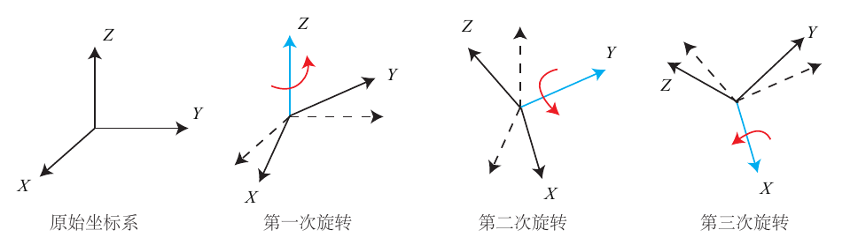
3. 旋转向量与欧拉角
欧拉角（Euler Angles）
将旋转分解为三个方向上的转动
例，按Z-Y-X顺序转动
轴可以是定轴或动轴，顺序亦可不同
常见的有：yaw-pitch-roll，东北天
不同领域的习惯有所不同
绕物体的Z轴旋转，得到偏航角yaw；
绕旋转之后的Y轴旋转，得到俯仰角pitch；
绕旋转之后的X轴旋转，得到滚转角roll。

Slide 19
3. 旋转向量与欧拉角
万向锁（Gimbal Lock）
欧拉角的奇异性问题
在特定值时，旋转自由度减1；
Yaw-pitch-roll顺序下，当pitch为90度时，存在奇异性
正常情况
奇异情况

Slide 20
3. 旋转向量与欧拉角
由于万向乐锁的存在，欧拉角不适合插值或迭代
多用于人机交互中
可以证明：仅用三个实数表达旋转时，不可避免地存在奇异性问题
SLAM中亦很少用欧拉角表达姿态

Slide 21
4. 四元数

Slide 22
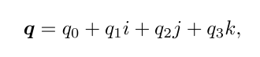
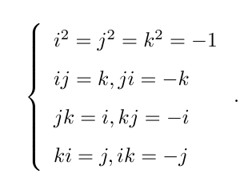
4. 四元数
2D 情况下，可用单位复数表达旋转
三维情况下，四元数可作为复数的扩充
四元数（Quaternion）
有三个虚部和一个实部
虚部之间满足关系：
乘 i 即转90度，乘 –i 转-90度
自己和自己的运算像复数
自己和别人的运算像叉乘

Slide 23
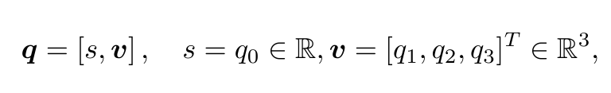
4. 四元数
单位四元数可表达旋转
为理解旋转的计算方式，先看四元数间如何运算

Slide 24
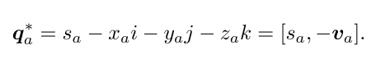
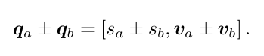
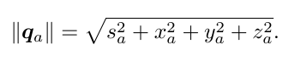
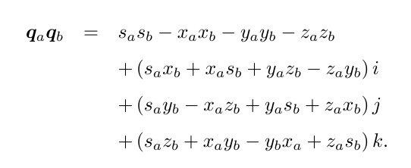
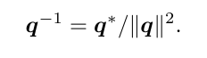
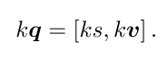
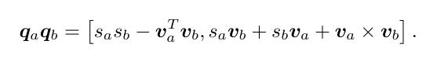
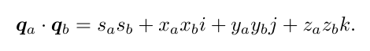
4. 四元数
四元数的运算

Slide 25
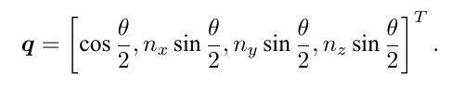
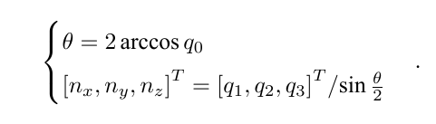
4. 四元数
四元数到角轴：
角轴到四元数：

Slide 26
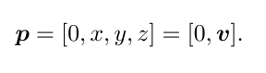
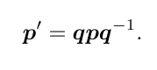
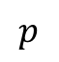
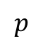
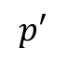
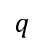
4. 四元数
如何用四元数旋转一个空间点？
设点 经过一次以 表示的旋转后，得到了 ，它们关系如何表示？
将 的坐标用四元数表示（虚四元数）：
旋转之后的关系为：
四元数相比于角轴、欧拉角的优势：紧凑、无奇异性
$$p$$
$$q$$
$$p′$$
$$p$$

Slide 27
小结
本章介绍了：
坐标系、点、向量的表达
旋转矩阵/变换矩阵
旋转向量、欧拉角
四元数
下面进入实践环节

